Slide 1
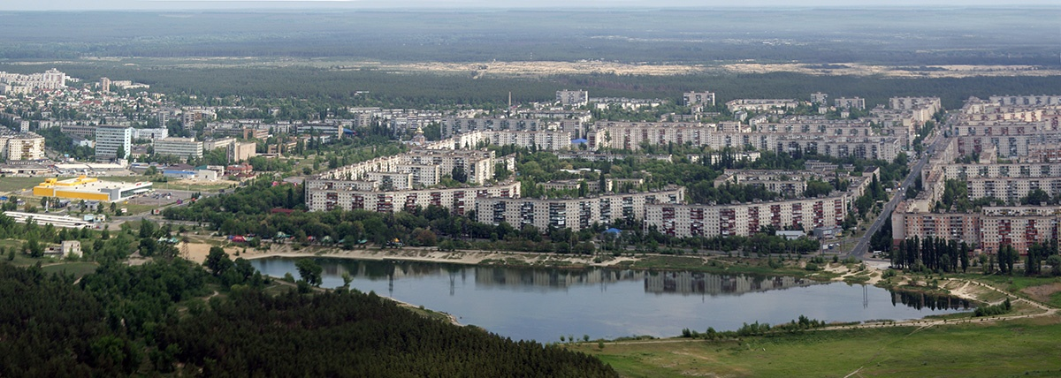
Інвестиційний
паспорт Луганської
області
Investment
passport
of Luhansk region
2016

Slide 2

Шановні друзі!
Своєю працею, талантом, невичерпною енергією Ви щодня створюєте матеріальний та інтелектуальний потенціал Луганщини.
Успіхи регіону складаються з успіхів трудових колективів підприємств, працівників освіти, охорони здоров'я, культури, фахівців різних галузей господарства, підприємців.
Вигідне географічне розташування, близькість джерел сировини і ринків збуту продукції, багатогалузева промисловість, розвинена мережа транспортних комунікацій, висока щільність населення є незаперечною перевагою області перед іншими регіонами України.
Суспільно-політична реальність, що склалася на Сході України, відобразилася на всіх сферах життєдіяльності регіону.
З початку проведення АТО зруйновані більше
2 тис. об'єктів соціальної інфраструктури, житлового фонду, систем життєзабезпечення, на відновлення яких необхідно десятки мільярдів доларів.
Для покращання ключових галузей економіки Луганська обласна військово-цивільна адміністрація тісно співпрацює з органами місцевого самоврядування, підприємствами області, міжнародними організаціями та установами.
Інвестиційний паспорт Луганщини, який містить інформацію про економічні можливості регіону, сприятиме підвищенню її інвестиційної привабливості, а також стане ефективним інструментом для налагодження ділових контактів з потенційними інвесторами.
Сподіваємося на Вашу підтримку!
Ми відкриті для співпраці!
Dear friends!
By your work, talent, your inexhaustible energy you create the material and intellectual potential of Luhansk region.
Successes of the region consist of advances of work collectives, educators, health protection and culture workers, experts in various fields of economy and businessmen..
Profitable geographic location, feedstock sources and production outlet markets nearness, diversified industry, well-developed network of transportation lines, high population density are undeniable advantages of region prior to other regions of Ukraine.
Current socio-political reality of Eastern Ukraine affected on all living environment of the region.
Since the beginning of ATO more than 2 thousand of social infrastructure facilities, housing, life support systems have been destroyed, and their recovery requests tens billions of dollars.
For improving of economical key sectors Luhansk regional military civilian administration works closely with local government, region enterprises, international organizations and agencies.
Investment passport of Luhansk region, contained information about economic opportunities of region, will act to rise its investment attractiveness, and will be an efficient instrument for mending of business contacts with potential investors.
We hope for your support!
We are open fort all forms of cooperation!

Slide 3
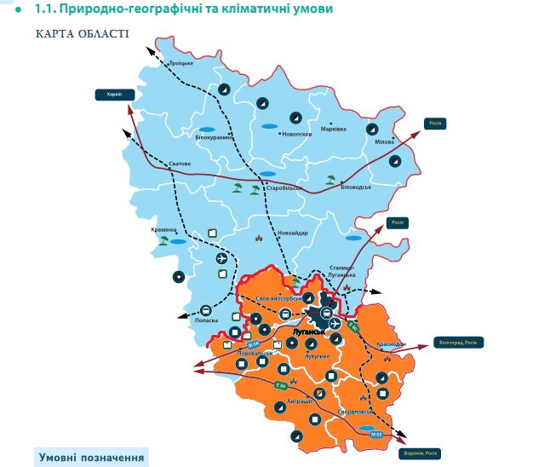

Загальна характеристика
області
Region Background

Slide 4
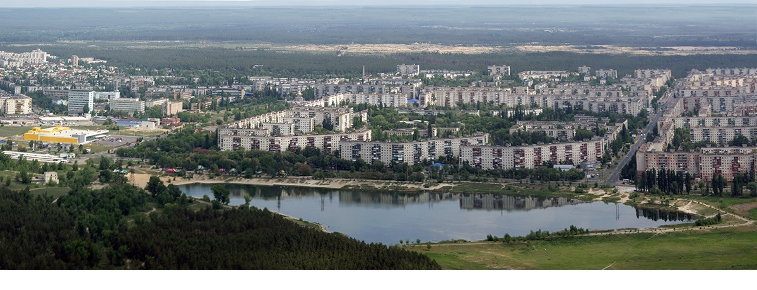
Загальна характеристика
області
REGION BACKGROUND
Територія області – 26,7 тис. км²
4,4 % від території України, 10 місце серед областей
Територія, підконтрольна українській владі, – 18,3 тис. км²
3,0 % від території України
Висота над рівнем моря: 56 – 178 м
Кількість опадів
Від 459 до 505 мм на рік, головним чином у травні – липні та вересні.
Клімат помірно-континентальний
Середня температура повітря
Січень: - 3,9 С⁰, липень +22,3 С⁰
Максимальна глибина промерзання ґрунту 100 см
Кількість сонячних днів у році - 218
З вересня 2014 року обласним центром визнано м. Сєвєродонецьк, який є одним з найбільших промислових центрів Луганської області.
Місто розташоване в степовій зоні на сході України в долині річки Сіверський Донець і її лівої притоки річки Борової в межах заплави. На території міста розташовані озера Паркове та Чисте.
В області — 123 річки, 60 озер (найбільші з них Боброве та Вовче), 60 водосховищ (площа дзеркала 5,68 тис. га), 302 ставки (площа дзеркала 2,67 тис. га).
Річки, озера, водосховища і ставки використовуються для промислового, комунального водопостачання, зрошення і риборозведення.
Region’s area - 26.7 thousand sq.km
4.4% of Ukraine’s territory, the tenth place among the regions of Ukraine
Area controlled by Ukrainian authorities - 18.3 thousand sq.km
3.0% of Ukraine’s area
Altitude: 56 - 178 m
Rainfall
From 459 to 505 mm per year, mostly in May - July and September.
The climate is moderate continental
Mean air temperature
January: - 3.9 Cº, July 22.3 Cº
The maximum depth of soil freezing is 100 cm
The number of sunny days per year - 218
Since September 2014 Severodonetsk has been an administrative centre, and it is one of the largest industrial centers of Luhansk region
The city lies in the steppe zone in the east of Ukraine in the valley of the Severskyi Donets River and its left affluent of Borovaia river within the flood land. There are lakes Parkove and Chiste in the city area.
There are 123 rivers, 60 lakes (the largest of them are Bobrove and Wowche) 60 reservoirs (the surface area is 5.68 ths. ha), 302 ponds (the surface area is
2​​.67 ths. ha.).
Rivers, lakes, reservoirs and ponds are used for industrial, municipal water supply, irrigation and fish breeding.

Slide 5
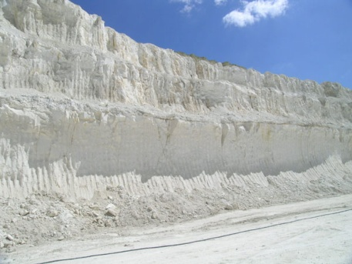
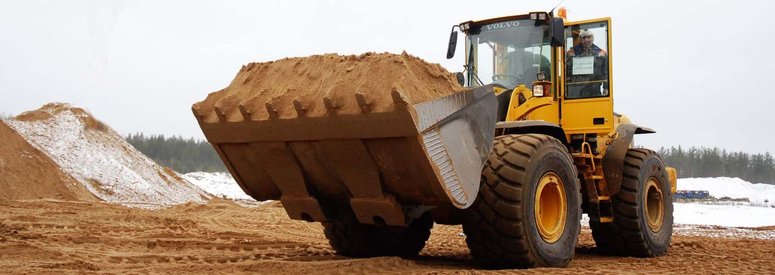
Загальна характеристика
області
REGION BACKGROUND
ПРИРОДНІ РЕСУРСИ :
Камінь будівельний – 9061,2 тис. м3
Сировина цегельно-черепична –
27004, 2 тис. м3
Пісок будівельний –
107133,5 тис. м3
Cировина керамзитова -
16829,9 тис. м3
- Крейда – 15005,0 тис. тонн
- ГЛИНА – 9706,4 тис. тонн
- ВОХРА– 261,7 тис. тонн
MINERAL RESOURCES
Natural stone – 9061,2 thous. m3
Brick-tile raw – 27004,2 thous. m3
Building sand –107133,5 thous. m3
Ceramsite raw - 16829,9 thous. m3
Chalk stone – 15005,0 thousand tons
Clay – 9706,4 thousand tons
Ocher – 261,7 thousand tons

Slide 6
Людські ресурси
Human recources
Загальна чисельність наявного населення Луганської області за даними статистики на 01.01.2016 склала 2205,4 тис. осіб, в т.ч.:
- чисельність населення на підконтрольній українській владі території області –
711,7 тис. осіб та ще 252,7 тис. тимчасово переміщених осіб, з них 40,1 тис. постійно проживають на підконтрольній території
- Працююче населення –
310 тис. осіб
-Можливість залучити до роботи - 56,5 тис. осіб
Середньомісячне навантаження на одне вільне робоче місце за 2015 рік -
40 осіб/1 робоче місце
Середньомісячна заробітна плата штатних працівників за 2015 рік – 3427 грн.
General population of Luhansk region according to statistics as of 01.01.2016 amounted to 2205 400 persons, including:
- the population of the government-controlled area comprises 717 700 persons and also 252 700 IDPs, 40 100 of which inhabited the controlled area
- Working population – 310 000 persons
- Ability to involve in the performance of work – 56500 persons
Average monthly impact on the one working place as of 2015 comprises 40 persons for 1 working place
Average monthly salary of regular employees as for 2015 is
3427 UAH

Slide 7
Економічний потенціал
Economical capacity
Освіта
На території області діють
12 вищих навчальних закладів
І-IV рівнів акредитації які займаються підготовкою висококваліфікованих фахівців, з них:
4 університети, 4 технікуми та
4 училища.
У вищих навчальних закладах усіх рівнів акредитації навчаються 19,8 тис. осіб, в т.ч. у 2015 році прийнято на початковий цикл навчання -
3,6 тис. осіб, на завершальний цикл навчання - 3,1 тис. осіб.
У звітному році випущено
6,5 тис. кваліфікованих фахівців, з них 751 ( або 11,5 %) отримали направлення на роботу.
Education
12 higher education establishments of I-IV accreditation level, that study highly qualified specialists operating now on the territory of the region. Among them there are 4 universities, 4 technical schools and 4 specialized schools.
19 800 persons study at all higher institutions of all accreditation levels. 3 600 of them entered at the primary stage, and 3 100 entered finishing stage.
6 500 qualified specialists finished their study in the report year, 751 (or 11,5%) of them received job placement.

Slide 8
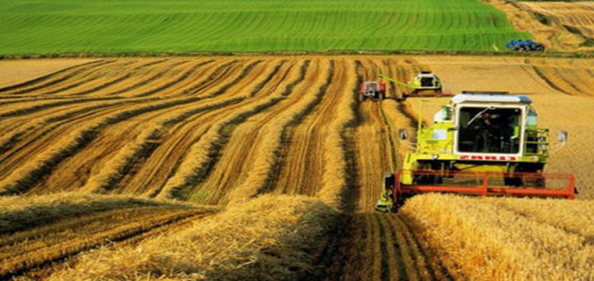
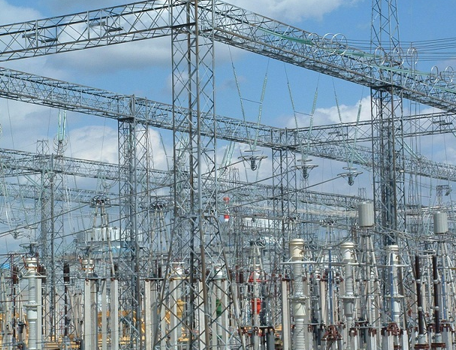
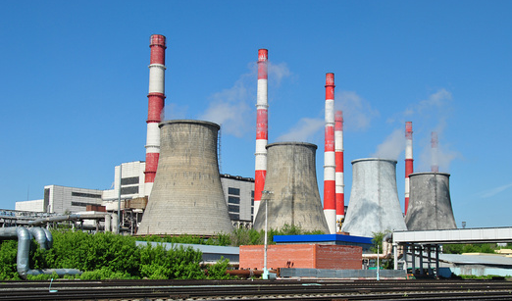

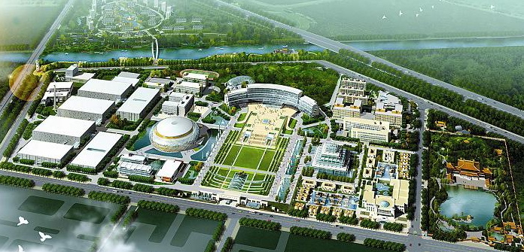
Пріоритетні галузі для інвестування
Агропромисловий комплекс
Енергозбереження та альтернативна енергетика
Теплоенергетика
Екологія
Створення індустріальних та наукових парків
Agroindustrial complex
Energy saving and alternative energy forms
Steam power industry
Ecology
Establishment of industrial and scientific parks

Slide 9
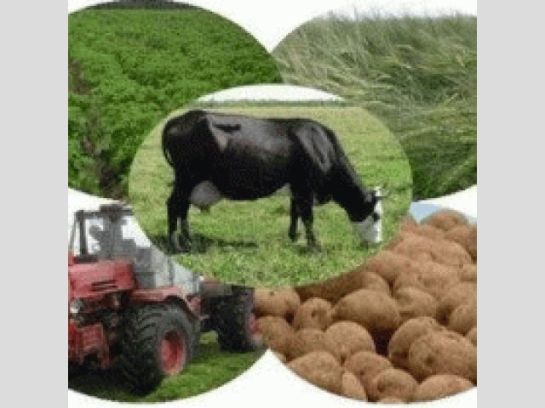
Економічний потенціал
Economic capacity
Агропромисловий комплекс має розгалужену структуру, міцний виробничий потенціал, який забезпечує потребу населення в якісних продуктах харчування в широкому асортименті.
Кількість підприємств:
сільськогосподарських підприємств усіх форм власності – 1042.
Питома вага:
продукція рослинництва – 73,0 %
продукція тваринництва – 27,0 %
Площа сільськогосподарських угідь на території Луганської області підконтрольній українській владі -
– 1462,4 тис. га, що становить
78,0 відсотків від загальної площі.
Обсяги валової продукції сільського господарства в постійних цінах 2010 року по області складають
4170,3 млн. грн.
Середньооблікова кількість штатних працівників в агропромисловому секторі Луганської області становить 9767 чоловік.
Agroindustrial complex has brunched structure, strong production capacity, which provides citizens’ requirement of healthy foods in a large variety.
Number of enterprises:
agricultural enterprises of all forms of ownership - 1042
Specific weight:
crop production - 73.2%
animal production - 26.8%
Agricultural area of region, controlled under Ukrainian authorities -
1462,4 thsd. ha, that is 78,0 % of total area.
Gross agricultural output in real terms of 2010 amounts 4170,3 million UAH by region.
Average number of regular employees in agro industrial sector of Luhansk region compounds 9767 persons.

Slide 10
Економічний потенціал
Economic capacity
Промисловість
Металургійне виробництво, виробництво готових металевих виробів
Питома вага підприємств галузі на контрольованій Україною території не перевищує 1,0 %. Металургійна галузь представлена незначною кількістю металообробних підприємств.
Кількість працюючих –1,4 тис. осіб (на підконтрольній Уряду України території).
Частка в структурі реалізації промислової продукції області – 17,2 %.
Виробництво хімічних речовин і хімічної продукції
Основними підприємствами галузі є: ПрАТ "Сєвєродонецьке об'єднання "Азот", ТОВ СП "Укрзовніштрейдінвест", ТОВ "Рубіжанський трубний завод", ДП "Хімічний завод "Південний", РКХЗ "Зоря", ТОВ НВП "Зоря".
Кількість працюючих – 9,6 тис. осіб.
Частка в структурі реалізації промислової продукції області - 8,7 %.
Машинобудування
Найбільші підприємства цієї галузі знаходяться на окупованих територіях області.
Питома вага продукції машинобудування підприємств підконтрольної Україні території у загальному обсязі реалізації продукції промислового комплексу складає 5,1 %.
Кількість працюючих – 10,8 тис. осіб.
Industry
Metallurgical production, manufacture
of ready-made metal products
Specific weight of industry on territory
controlled by Ukraine does not exceed
1.0 %. Metallurgical industry is
represented by small quantity of
fabricating works.
Number of workers - 1.4 thsd. people
(on the territory controlled by the
Government of Ukraine).
Share of sales pattern in industrial products of region - 17,2 %
Manufacture of chemicals and chemical
products
The main enterprises of the industry are:
PJSC "Severodonetsk association "Azot",
LLC JV Ukrzovnishtreidinvest", LLC
“Rubizhne pipe works" SC “Chemical
plant "Pivdennyi" RKHZ "Zoria" LLC SPE "Zoria".
Number of workers - 9,6 thsd. people.
Share of sales pattern in industrial products of region – 8,7 %
Engineering
Largest enterprises of this sector are on the occupied territory.
Specific weight of enterprises’engineering products of territory
controlled by Ukraine compoumds 5.1 % in total sales
revenue of machine-building complex.
Number of workers – 10,800 persons

Slide 11
Економічний потенціал
Economic capacity
Промисловість
Текстильне виробництво, виробництво одягу, шкіри, виробів зі шкіри та інших матеріалів
Легка промисловість області протягом останніх років була представлена
практично всіма її підгалузями: трикотажною, швейною, взуттєвою.
На цей час на неокупованій території працюють лише ТОВ ВТФ «Шарм» (м. Лисичанськ), ТОВ «Смалій»
(м. Рубіжне), ТОВ «Рубіжанська панчішна мануфактура» та інші малі підприємства.
Кількість працюючих – 0,63 тис. осіб (на підконтрольній Уряду України території).
Частка в структурі реалізації промислової продукції області – 0,3 %.
Виготовлення виробів з деревини, виробництво паперу та поліграфічна діяльність
Основне підприємство галузі, яке виробляє 90 % обсягів товарної
продукції – ПАТ «Рубіжанський картонно-тарний комбінат».
Кількість працюючих:
ПАТ "Рубіжанський картонно-тарний комбінат" – 1255 осіб.
Частка в структурі реалізації промислового виробництва – 9,9 %.
У 2015 році в галузі вироблено товарної продукції на суму – 2342,3 млн грн (135,5 % до 2014 року)
Industry
Textile manufacture, production of clothing, leather, leather products and other materials
Over the last few years light industry of region has been implemented by virtually all its subindustries:knitted, sewing, shoe industry.
At this time only LLC PCC "Sharm” (Lysychansk city),
LLC "Smalii“ (Rubizhne city, LLC “Rubizhne hosiery manufacture” and other small enterprises are operating on the unoccupated territory.
Number of workers – 0.63 thsd. people (on the territory controlled by the Government of Ukraine).
Share of sales pattern in industrial products of region – 0,3%.
Production of woodwork,
papermaking and printing
The main company of the sector,
that produces 90% of commercial output is OJSC "Rubezhanskyi cardboard mill."
Number of workers: OJSC
"Rubezhanskyi cardboard mill”-
1255 persons.
Share of sales pattern in industrial products of region – 9,9 %
Marketable output of this sector worth 2342,3 million UAH (135,5 % before 2014)

Slide 12
Економічний потенціал
Economic capacity
Промисловість
Добувна промисловість
На цей час на неокупованій території працюють 4 шахти ПАТ «Лисичанськвугілля» і та 4 із 7 шахт ДП «Первомайськвугілля».
Чисельність працюючих – 9927 осіб.
Обсяги виробництва (видобуток вугілля): 2013 рік – 26,0 млн тонн; 2014 та 2015 роки – 1,055 млн тонн та
911,0 тис. тонн відповідно (на підконтрольній Уряду України території). Потенційно зараз може видобуватися до 2,5 млн тонн на рік.
У 2015 році реалізовано вугільної продукції на суму 572,3 млн грн, що на 338,7 млн грн більше ніж у 2014.
Частка в структурі реалізації промислової продукції області – 19,9 %.
Газова промисловість
ПАТ «Луганськгаз» забезпечує закупівлю й поставку газу населенню, бюджетним установам, промисловим споживачам, громадським організаціям, експлуатацію розподільних газових мереж області, виконує роботи з газифікації об’єктів і населених пунктів регіону.
Чисельність працюючих:
ПАТ «Луганськгаз» – 1781 осіб.
Industry
Extractive industry
At this time, only 4 mines of PJSC "Lysychanskvugillia“ and 4 from 7 mines of SE "Pervomaiskvugillia” has been working on the unoccupied territory.
Number of workers - 9927 people.
Overall production (coal mining): 2013 - 26.0 million tons; 2014 and 2015 - 1.055 million tons and 911,0 tons consequently(on the territory controlled by Ukrainian Government). About 2,5 million tons can be mined now potentially.
Coal products worth of 572,3 million UAH have been realized in 2015, which is 338,7 million UAH more than in 2014.
Share of sales pattern in industrial products of region – 19,9 %.
Gas industry
OJSC “Luhanskgas” provides purchase and supply of gas for population, state-financed institutions, industrial consumers, social organizations, exploitation of gas distribution networks of the region, carries out works on objects and settlement’s gasification of the region.
Number of workers:
OJSC “Luhanskgas” – 1781 persons

Slide 13
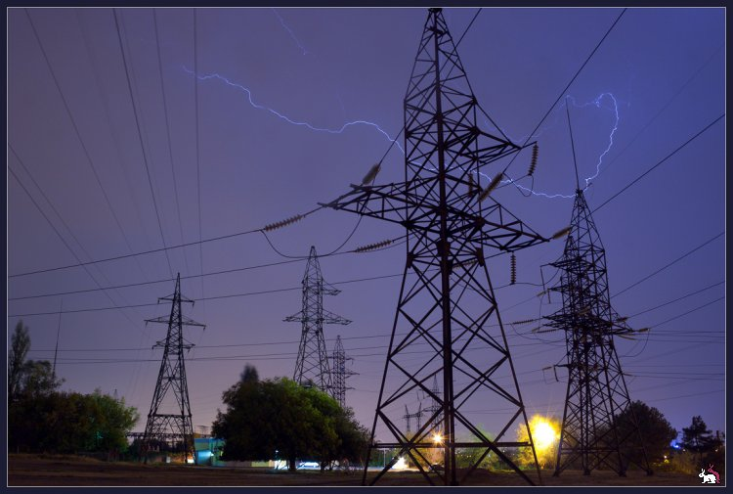
Економічний потенціал
Economic capacity
Промисловість
Електроенергетика
Електроенергетичну галузь економіки області представляють:
- енергогенеруючі підприємства:
ВП «Луганська ТЕС», ТОВ «ДТЕК Східенерго», ДП «Сєвєродонецька ТЕЦ», блок-станції підприємств (ПрАТ «ЛИНІК»,
ПАТ «Рубіжанський картонно-тарний комбінат», ПАТ «Алчевський металургійний комбінат», ПАТ «Алчевський коксохімзавод», які виробляють електроенергію для власних потреб);
- енерготранспортуюче підприємство «Луганські магістральні електричні мережі»;
- енергопостачальні підприємства:
ТОВ «Луганське енергетичне об’єднання» та Луганська філія ДП «Регіональні електричні мережі».
Свою діяльність підприємства галузі здійснюють у рамках Оптового ринку електроенергії України.
За 2015 рік всіма генеруючими потужностями області вироблено 2829,7 млн кВт електроенергії за рік , що становить 48,7 % у співвідношенні до 2014 року.
Чисельність працюючих у галузі – 8881 осіб.
Industry
Electric power
Electric power industry of region’s economy is represented by:
  - power generation enterprises: SE "Luhansk CHP "LLC "DTEK Skhidenergo" SE "Severodonetsk CHP", block-stations of enterprises (PJSC "LYNIK“, PJSC "Rubezhanskyi cardboard mill" PJSC "Alchevsk Metallurgical Complex",
  PJSC "Alchevsk coking plant" wich produce electricity for its own use);
- powertransfering enterprise: “Luhansk main power transmission lines”;
energy prowiders:
LLC "Luhansk power association" and Luhansk branch of SE "Regional Electric Networks".
Enterprises of sector carry out their activity within the Wholesale Electricity Market of Ukraine.
During 2015 all the generating capacity of region produced 2829,7 million kW a year, that is 48.7% as compared to 2014.
Number of workers in sector - 8881 persons.

Slide 14
Економічний потенціал
Economic capacity
Продукція, що виробляється в регіоні
На території Луганської області, що підконтрольна українській владі, здійснює виробничу діяльність 489 промислових підприємств (48,0 % від загальної кількості промислових підприємств до початку проведення антитерористичної операції), з них 9 – великих, 99 – середніх та 381 малі. Основні підприємства зосереджені у містах Сєвєродонецьк, Рубіжне,
Лисичанськ, Кремінна.
Обсяг реалізованої промислової продукції Луганської області за підсумками роботи у 2015 році становив 24,8 млрд грн ( 1,7 % до всієї реалізованої продукції України).
Обсяг реалізованої промислової продукції за основними видами діяльності:
Добувна промисловість і розроблення кар’єрів -
5414,5 млн грн (або 21,9 %)
Переробна промисловість – 15021,1 млн грн (60,6 %)
Постачання електроенергії, газу, пари та кондиційованого повітря – 4085,4 млн грн (16,5 %)
Водопостачання; каналізація, поводження з відходами –
249,3 млн грн (1,0 %)
Products manufactured in region
489 industrial enterprises (48,0 % from total number of enterprises to the beginning of ATO) realize production activity on the territory of Luhansk region, 9 big, 99 middle and 381 small enterprises are among them. The main enterprises operating in Severodonetsk, Rubizhne, Lysychansk, Kreminna.
Sold production of industry in Luhansk region based on experience in 2015 amounted 24.8 billion UAH (1.7 % to all sales in Ukraine).
Sold production of industry in core activities:
Mining industry and quarry development – 5414,5 million UAH (or 21,9 %)
Processing industry – 15021,1 million UAH (60,6 %)
Electrical, gas and conditioned air supply – 4085,4 million UAH (16,5 %)
Water supply, canalization, waste management - 249,3 million UAH (1,0 %)

Slide 15
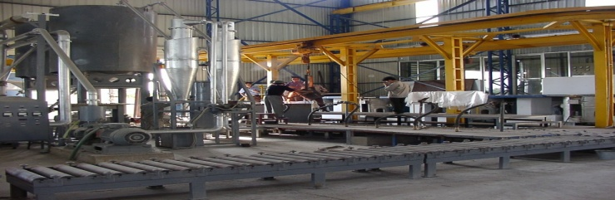
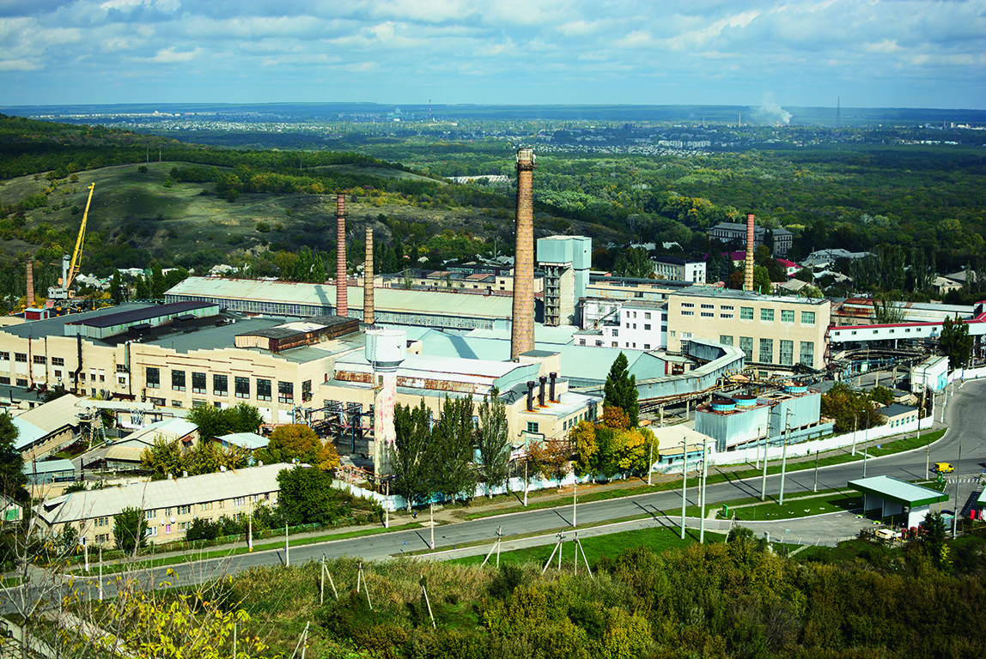
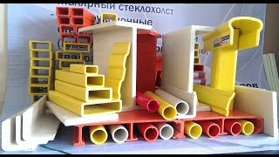
Економічний потенціал
Economic capacity
ІНВЕСТИЦІЙНІ ПРОПОЗИЦІЇ ПРОМИСЛОВОСТІ:
  ТОВ «Лисстальпром» (м. Лисичанвьк)
  Встановлення лінії по виготовленню лиття за газифікованими моделями
  Потреба в інвестиціях -
  до 5 млн $ США
Investment Industrial Proposals
LLC «Lysstalprom» (Lysychansk) establishment of lost foam casting production. Investment required – up to 5 million US dollars.
ПАТ «Лисичанський склозавод «ПРОЛЕТАРІЙ»
Модернізація виробництва крупногабаритного флоат-скла Потреба в інвестиціях - 638 млн грн
PJSC «Lysychansky sklozavod «PROLETARYI» Production modernization of large-sized float glass. Investment required - 638 million UAH.
ТОВ НВО «Сєвєродонецький Склопластик»
Організація виробництва скловати
Потреба в інвестиціях - 2,5 млн $ США
Пултрузійне виготовлення склопластику
Потреба в інвестиціях - 80 тис. $ США
SPA “Severodonetskii Skloplastic” Production of glass wool. Investment required – 2.5 million US dollars.
Pultrusion fiberglass manufacture. Investment required - 80 thousand US dollars

Slide 16
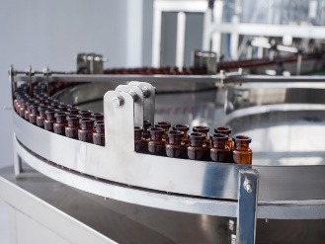

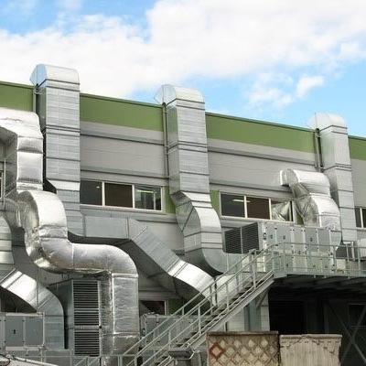
Економічний потенціал
Economic capacity
ІНВЕСТИЦІЙНІ ПРОПОЗИЦІЇ ПРОМИСЛОВОСТІ:
ТОВ НВФ «МІКРОХІМ» (м. Рубіжне)
Виробництво ампулованих лікувальних засобів
Потреба в інвестиціях - 2,5 млн $ CША
INVESTMENT INDUSTRIAL PROPOSALS
LLC RPC «MIKROKHIM» (Rubizhne) Ampulled drugs manufacture. Investment required- 2.5 million US dollars
ТОВ «БКФ» (м. Рубіжне)
Виробництво промислової та побутової упаковки з полімерних матеріалів Потреба в інвестиціях -
1 млн ЕВРО
LLC «BKF» (Rubizhne)
Manufacture of industrial and common package from polymeric materials. Investment required - 1 million EURO
ТОВ “ПРОМРЕСУРСИ”
Видобуток та переробка вохри, тугоплавкої глини
Потреба в інвестиціях - 2 млн $ США
LLC “PROMRESURSY”
Extraction and processing of ocher and high-melting clay. Investment required - 2 million US dollars.

Slide 17
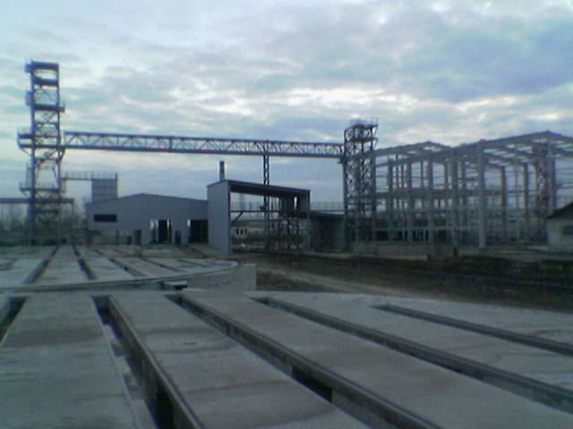
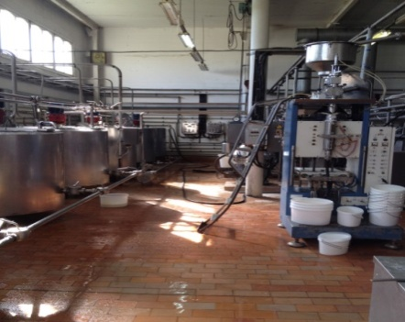
Економічний потенціал
Economic capacity
ІНВЕСТИЦІЙНІ ПРОПОЗИЦІЇ АГРОПРОМИСЛОВОГО КОМПЛЕКСУ:
ТОВ «Гелиант ХХІ» (м. Старобільск)
Проект: Будівництво комплексу по переробки семян соняшника:
зерносховище ємністю 50 000 куб.м
олія-прес, потужністю 230 тон на добу,
Потреба в інвестиціях – 15,0 млн $ США
Пропозиції на експорт – олія соняшника, макуха соняшникова
INVESTMENT AGROINDUSTRIAL PROPOSALS
LLC «Heliant ХХІ» (Starobilsk)
Project: building of sunflower seed proceeding complex;
granary with 5000 m3 volume,
oil press
with 230 tons per day capacity. Investment required – 15.0 million US dollars.
Offers for export – sunflower seed, sunflower meal
ПП «Продгрупсервіс» (м.Кремінна)
Проект: Встановлення лінії стерилізованого молока з довгим строком зберігання. Потреба в інвестиціях – 200,0 тис. ЄВРО
PE «Prodgrupservice» (Kreminna) Project: establishment of long-life sterilized milk production line. Investment required –
200.0 thousand EURO.
ТОВ «ФІДЛАЙФ» (Кремінський район)
Проект: Переробка олійних культур
Потреба в інвестиціях – 1,5 млн $ США
Пропозиції на экспорт: білково-вітамінно-мінеральні добавки,
Премікси (с/г тварини, птиця)
LLC «FEEDLIFE» (Kreminna region)
Project: Oil-plant processing. Investment required – 1.5 million US dollars.
Offers for export: protein-vitamin mineral additives, premixes (livestock animals, birds)

Slide 18
Обсяги прямих іноземних інвестицій по роках, млн дол. США
Extent of foreign direct investment on an annual basis, million US dollars

Slide 19
Зовнішньоекономічна діяльність
International business activity
Основні іноземні інвестори
Зовнішньоторговельні операції товарами та послугами область здійснювала з партнерами з 74 країн світу.
Але у 2015 році з економіки Луганської області у зв’язку зі складною ситуацією на Сході України іноземними інвесторами вилучено 90,0 млн дол. США прямих інвестицій (зменшення акціонерного капіталу), у т.ч. за рахунок курсової різниці – 89,9 млн.дол США.
Обсяг внесених з початку інвестування в економіку області прямих іноземних інвестицій (акціонерного капіталу) на 31 грудня 2015 року становив
582,4 млн дол. США, що на 13,2 % менше обсягів інвестицій на початок 2015 року.
Експортні поставки підприємств та організацій Луганської області становили 257,8 млн дол. США, що на 86,4 % менше ніж у 2014 році. Імпортні надходження у цей же період зменшилися на 68,7 % і становили 318,4 млн дол. США. Від'ємне сальдо зовнішньої торгівлі товарами становило 60,7 млн дол. США.
Експорт послуг – 14,1 млн дол. США (або 10,2 % до показника 2014 року);
Імпорт послуг – 96,5 млн дол. США (або 68,4 % до показника 2014 року);
Від'ємне сальдо – 82,4 млн дол. США.
Major foreign investors
Region carried out foreign trade transactions on goods and services with partners from 74 countries.
But due to intricate situation on the East of Ukraine in 2015 foreign investors extracted 45.0 million US dollars of direct investment (reduction of the share capital), incl. 89,9 million US dollars because of currency difference.
The volume of direct foreign investments (joint stock capital) made since the start of investment in regional economy as of December 31, 2014 amounted to 582,4 million US dollars, that is 13.2% less of investments volume as of beginning 2015.
Export supply of Luhansk region’s enterprises and organizations amounted to 257,8 million US dollars that is 86,4 % less than in 2014. Foreign incomes at the same period decreased by 68.7 % and amounted to 318,4 million US dollars. The negative balance of foreign goods trade amounted to 60.7 million US dollars.
Service export – 14.1 million US dollars (or 10.2% up to index of 2014 );
Service import – 96.5 million US dollars (or 68.4% up to index of 2014);
Negative balance – 82.4 million US dollars

Slide 20
ЗОВНІШНЬОЕКОНОМІЧНА АКТИВНІСТЬ
FOREIGN ECONOMIC ACTIVITY
Товарна структура експорту товарів
Недорогоцінні метали та вироби
Засоби наземного транспорту, літальні апарати, плавучі засоби
Мiнеральнi продукти
Продукцiя хiмiчної та пов’язаних з нею галузей промисловості
Машини, обладнання та механізми
Електро-технічне обладнання
Маса з деревини або інших волокнистих целюлозних матеріалів
Текстильні матеріали та текстильні вироби
Полімерні матеріали, пластмаси та вироби
Продукти рослинного походження
Жири та олії тваринного або рослинного походження
Вироби з каменю, гiпсу, цементу
Готові продукти харчування
Перли природні або культивовані, дорогоцінне або напівдорогоцінне каміння
Прилади та апарати оптичнi, фотографічні
Різні промислові товари
Products export commodity
structure
Basic metals and products
thereof
Ground means of
transportation, flying
machines, floating
equipment
Mineral commodity
Chemical production and
hereto related branches
Equipment and machinery;
Electric machinery
Bulk from wood or other
fibrous cellulosic materials
Textile materials or textile
products
Polymer materials, plastics
and products thereof
Plant products
Fats and oils of animal or
plant origin
Products from stone,
gypsum, cement
Final foods
Fine or cultured pearls,
precious or semiprecious
stones
Optical, photographic
instruments and devices
Various industrial goods

Slide 21
Міжнародна співпраця
International cooperation
Луганська область співпрацює
з 27 міжнародними організаціями, у співробітництві з якими на території регіону реалізовано понад 190 проектів.
У 2015 році проведено активну роботу в рамках Угоди про партнерство між Луганською облдержадміністрацією та Програмою розвитку Організації Об'єднаних Націй (далі - ПРООН) щодо співпраці в рамках проекту «Місцевий розвиток, орієнтований на громаду,
фаза ІІІ».
Цей проект реалізувався за наступними «компонентами»:
- Компонент «допомога IDP». Робота протягом року проведена в 3-х населених пунктах області, де завершено ремонти об'єктів під потреби переселенців на загальну суму
3 млн 531,70 тис. грн;
- «Міський компонент». Робота ведеться в попередньо відібраних за конкурсом 2-х населених пунктах – містах Сєвєродонецьк та Рубіжне. Всього по «міському компоненту» реалізується
21 мікропроект на загальну суму
8,15 млн грн, для 5060 домогосподарств (12962 особи).
- «Оснащення медобладнанням на конкурсній основі» - В рамках цього компоненту відібрані та профінансовані 5 мікропроектів на загальну суму
2,79 млн грн для 77 560 домогосподарств- бенефіціарів.
Lugansk region cooperates with 27 international organizations, and more than 190 projects were implemented in collaboration with them.
An active work was held in 2015 under terms of Agreement on partnership between Luhansk regional state administration and United Nations Development Program (hereinafter - UNDP) on cooperation within the frame of the project “Community Based Approach to Local Development Project, Phase III (CBA-III)”.
This project was realized according to the following “components”:
Component “help for IDPs”. During a year the work was held in 3 settlements of region, where renovations of objects for IDPs for a total amount of 3 million 531,70 thousand UAH also were realized.
“Local component”. The work is held in previously selected on a competitive basis two towns – Severodonetsk and Rubizhne. Altogether 21 microprojects for a total amount of 8,15 million UAH for 5060 houses (12962 persons) realizing now within the “local component”.
“Provision of medical equipment on a competitive basis” – 5 microprojects for a total amount of 2,79 million UAH for 77560 houses-beneficiaries have been selected and financed within the frames of this project .

Slide 22

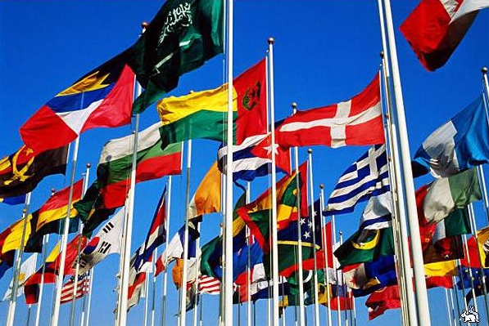
Міжнародна співпраця
International cooperation
Щодо «сільського компоненту» Проекту ЄС/ПРООН «Місцевий розвиток, орієнтований на громаду,
фаза ІІІ», слід зазначити, що протягом 2015 року робота велась в 4-х селах кожного з попередньо відібраних 8-ми районів. Таким чином, з проектом співпрацюють 32 села, де створені та діють 32 громадські організації для вирішення соціально-економічних проблем або існуючі громадські організації підвищили рівень самоорганізації через шість видів основних тренінгових програм (навчено біля 9000 осіб-активістів).
Від Німецького товариства міжнародного співробітництва (GIZ) ГмбХ в рамках проекту «Реформа управління на сході України» 13 районних та міських Центрів надання адміністративних послуг (ЦНАП) Луганської області на контрольованій українською владою території отримали консультаційну підтримку та обладнання для покращення умов надання адміністративних послуг загальною вартістю 7 млн грн.
As for “village component” of the EU/UNDP Project “Community Based Approach to Local Development Project, Phase III (CBA-III)”, it should be noted that during 2015 the work was held in 4 villages of every 8 previously selected regions. Thus, 32 villages cooperating with the project, where 32 public organizations were established and operating now for solving of social-economical problems, or existing public organizations have already increased self-organization level through six types of general training programs (about 9000 activists have been taught).
Within the project “Management reform on the east of Ukraine” from the German International Cooperation (GIZ) 13 regional and local Administration Service Centers (ASC) of Luhansk region on the territory, controlled under Ukrainian authorities have got consultative support and equipment for improving conditions of administrative services with a total value of 7 million UAH.

Slide 23
Міжнародна співпраця
International cooperation
В рамках проектів ПРООН
«Економічне та соціальне відновлення Донбасу» та «Відновлення соціальних послуг та налагодження миру в Донецькій і Луганській областях»
затверджено для фінансування
5 об'єктів економічної інфраструктури та 6 об'єктів соціальної інфраструктури відповідно.
Окрім цього 9 проектів, які спрямовані на розвиток стали переможцями в рамках конкурсу «Розвиток інфраструктури підтримки бізнесу в Донецькій та Луганській областях», який реалізується Проектом «Економічне і соціальне відновлення Донбасу.
У 2015 році Луганська область через Уряд України співпрацювала з Японією, Китайською Народною Республікою, Федеративною Республікою Німеччина, Європейським Союзом, Європейським інвестиційним банком та іншими країнами й організаціями з метою отримання допомоги на відновлення Донбасу.
Within the UNDP projects “Donbas economical and social recovery” and “Recovery of social services and arranging of peace in Donetsk and Luhansk regions” 5 economical and 6 social objects have been approved for funding accordingly.
In addition, 9 projects, focused on development became the winners within the frames of the project “Development of business support infrastructure in Luhansk and Donetsk regions”, that is realized within the Project “Donbas economic and social recovery”.
In 2015 Luhansk region cooperated with Japan, Chinese Peoples Republic, German Federal Republic, European Union, European Investment Bank and other countries and organizations through Japanese Government in order to get help for Donbas restoring.

Slide 24
Ознайомлення з Луганською областю
Exposure to Luhansk region
Транспорт
Луганська область має розвинуту транспортну мережу. Транспортне сполучення є найважливішою складовою частиною економічного комплексу області, забезпечує життєдіяльність і технологічні процеси практично у всіх базових галузях виробництва, логістики, має соціальну значимість.
Міжнародні автомагістралі – 2:
М-03 Київ – Харків – Довжанський
М-04 Знам’янка – Луганськ – Ізварине
Аеропорт Сєвєродонецьк
Міжнародні пункти пропуски
автомобільні -2
залізничні - 1
Transport
Luhansk region has a developed transport network. Transport link is an essential and integral part of economical complex of region, it provides functioning and technical processes in almost all basic industries, logistics, and has a social significance.
International highways - 2:
M-03 Kyiv - Kharkiv - Dovzhanskyi
M-04 Znamianka - Luhansk -
Izvaryne
Airport Severodonetsk
International checkpoints
automobile -2
railway - 1

Slide 25
Ознайомлення з Луганською областю
Exposure to Luhansk region
Спорт
На території Луганської області існує 1824 спортивні об'єкти: 23 стадіони з трибунами на 1500 місць, 1076 спортивних майданчиків, 8 плавальних басейнів, 370 спортзалів, площею не менше 162 м² , 36 площадок з тренажерним обладнанням, 310 приміщень для фізкультурно-оздоровчих занять та 1 кінноспортивна база.
Культура
На території, підконтрольній українській владі, культурне обслуговування населення області здійснює 680 закладів культури і мистецтв, серед яких: 8 обласних комунальних закладів, а саме:
Комунальна установа «Луганський обласний Центр навчально-методичної роботи, культурних ініціатив і кіномистецтва», Луганський обласний центр народної творчості, Луганський обласний академічний український музично-драматичний театр, Луганська обласна філармонія, Комунальний заклад «Сєвєродонецьке обласне музичне училище ім. С.С.Прокоф’єва», Луганський обласний краєзнавчий музей, Луганська обласна універсальна наукова бібліотека ім. О.М.Горького, Луганський обласний Козачий кінний театр;
338 публічних бібліотек, 297 клубних установ, 29 шкіл естетичного виховання (2 − художні, 8 − музичних, 19 − шкіл мистецтв (у тому числі 3 філії)), 1 вищий навчальний заклад культури, 10 музеїв та 3 їх відділи.
Sport
There are 1824 sports facilities in Luhansk region: 23 stadiums with stands for 1500 places,
1076 playgrounds, 8 swimming pools, 370 gyms with the total area not less than 162 sq. m, 36 playgrounds with training equipment, 310 facilities for health and fitness classes, 1 equestrian centre
Culture
680 cultural and artistic institutions realize cultural public service of region on the territory controlled by Ukrainian authorities, imncluding 8 regional public institutions, such as: Public institution “Luhansk regional Centre of teaching and guiding, cultural initiatives and film art”, Luhansk regional center of folk art, Luhansk regional academical Ukrainian musical legitimate theatre, Luhansk regional philharmonic, public institution “Severodonetsk regional musical school named after S.S. Prokofiev”, Luhansk regional local history museum, Luhansk regional universal research library named after O.M. Horkyi, Luhansk regional Kozak horse theatre: 338 state public libraries, 297 clubs, 29 schools of aesthetic education (2 painting schools, 8 musical schools, 19 art schools), 1 higher institution of culture, 10 museums and 3 its departments.

Slide 26
Ознайомлення з Луганською областю
Exposure to Luhansk region
Охорона здоров’я
У Луганській області на підконтрольній українській владі території працює 44 медичних закладів на понад 7,0 тис. ліжок.
Мережа амбулаторно-поліклінічних закладів становить 16 центрів первинної медико-санітарної допомоги.
Санаторії
У регіоні функціонує 14 санаторіїв та пансіонатів з лікуванням, 10 будинків i пансіонатів відпочинку, численні санаторії-профілакторії та дитячі табори відпочинку.
На основі місцевих мінеральних вод функціонують Луганська фізіотерапевтична поліклініка, Новопсковський санаторій «Перлина», водолікарня і санаторій «Сосновий» у Старобільському районі, санаторій «Озерний» у Кремінському районі, цілий ряд профілакторіїв у Кремінському, Попаснянському і Станично-Луганському районах. Запас цілющих вод практично необмежений, що дозволяє розширювати мережу оздоровчих установ.
В області наявні мінеральні води різних типів. Мінеральні сірководневі води – на півночі області, у Марківському районі, Радонові – на території Попаснянського та Кремінського районів на Врубовській, Вовчеярівській, Мирнодолинській і Кремінській ділянках.
Health
44 hospitals for more then 7,0 thousand beds operating in Lugansk region on the territory, controlled by Ukrainian authority.
Network of outpatiently institutions consists of 16 Primary Health Care Centres.
Health resorts
14 health resorts and pensions with treatment, 10 rest houses and pensions, numerous health and recreation resorts and children's camps operating in region.
Luhansk physiotherapeutic clinic, Novopskovsk pension “Perlyna”, hydropathical and pension “Sosnovyi” in Starobelsk region, pension “Ozernyi” in Kreminna region, a wide range of preventative clinics in Kreminna, Popasna and Stanichno-Luhansk regions operating on the basis of local mineral water. The stock of healing water is almost unlimited, that allows extanding network of sanitary institutions.
There are different types of mineral water in region. Mineral sulfur water is in the north of region, in Markivsk district. Radonic water-is on the territory of Popasnaia and Kremina districts, on Myrnodolynsk and Kreminna sectors.

Slide 27
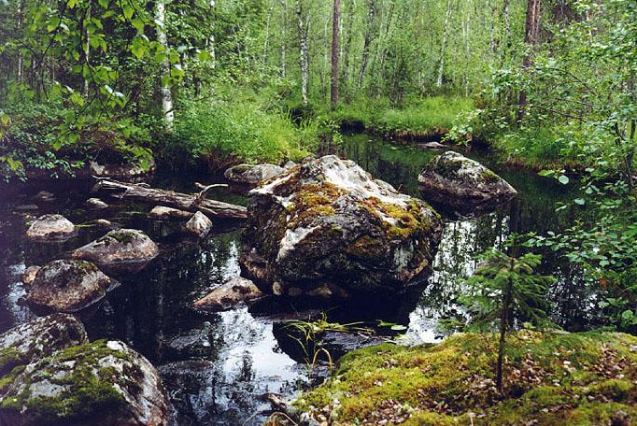
Ознайомлення з Луганською областю
Exposure to Luhansk region
Природно-заповідний фонд
Заповідники
Розвиток природно-заповідного фонду (ПЗФ) Луганської області є одним з пріоритетних напрямів природоохоронної роботи по збереженню унікальних і типових природних ландшафтів, створенню умов для відновлення видової різноманітності флори і фауни.
Станом на 01.01.2016 природно-заповідний фонд на території, яка підконтрольна українській владі, становить 130 об'єктів, які розміщений на площі 74,8 тис. га. Відношення площі природно-заповідного фонду до території області становить 3,97 %.
Прийняті рішення про оголошення нових заповідних територій місцевого значення: заповідні урочища «Широке» та «Хрящуваха», заказник загальнозоологічний «Жеребець», пам'ятка природи гідрологічна «Джерело «Козаче», та загальнодержавного значення - «Балка Крейдяний яр» (пам’ятка природи ботанічна)
Nature reserved fund
Nature reserves
The development of natural reserve fund (NRF) in Luhansk region is one of the priorities of environment orientiered work on preservation of unique and typical natural landscapes, creating conditions for recovery of species diversity of flora and fauna.
As of 01.01.2016 the Nature Reserve Fund of territory controlled by Ukrainian authorities consists of 130 objects, located on the area of 74.8 thous. ha. Area ratio of nature​​ reserve fund to the territory of the region is 3.97%.
Decision on announcement of new conservation area of local significance, which are: reserved natural boundaries “Shyroke” and “Khriaschuvakha”, forest public zoological “Zherebets”, national hydrological monument “Dzherelo Kozachie”, and of national value “Balka Kreidianyi iar” (botanical national monument) have been already made.

Slide 28
Ознайомлення з Луганською областю
Exposure to Luhansk region
Заклади:
Банки області:
АБ "КЛІРИНГОВИЙ ДІМ"
АБ "УКРГАЗБАНК"
ПАТ "ПЕРШИЙ УКРАЇНСЬКИЙ МІЖНАРОДНИЙ БАНК"
АТ "СБЕРБАНК РОССІЇ"
"UniCreditBank"
ПАТ "УкрСиббанк"
ПАТ "ПРОМІНВЕСТБАНК"
АТ "УКРЕКСІМБАНК"
ПАТ КБ "ПРИВАТБАНК"
АТ "ОЩАДБАНК"
ПАТ "РАЙФФАЙЗЕН БАНК АВАЛЬ"
ПАТ "АЛЬФА-БАНК"
ПАТ КБ "ПРАВЕКС-БАНК"
КБ "ХРЕЩАТИК"
ПАТ "КРЕДІ АГРІКОЛЬ БАНК"
ПАТ "А-БАНК"
АБ "ЕКСПРЕС-БАНК"
Establishments:
Banks of the region:
JSB "CLEARING HOUSE"
JSB "UKRGASBANK"
PJSC "FIRST UKRAINIAN INTERNATIONAL BANK"
JSC "SBERBANK OF RUSSIA"
"UniCreditBank"
PJSC "UkrSibbank"
PJSC "PROMINVESTBANK"
JSC "UKREXIMBANK"
PJSC CB "PRIVATBANK"
JSC "OSHCHADBANK"
PJSC "RAIFFAIZEN BANK AVAL"
PJSC "ALFA-BANK"
PJSC CB "PRAVEKS - BANK"
CB "KHRESHCHATYK"
PJSC "REDIT AGRICOL BANK"
PJSC "A-BANK"
JSB "EXPRESS-BANK"

Slide 29
Ознайомлення з Луганською областю
Exposure to Luhansk region
Найбільш відомі страхові компанії, які діють в області:
АХА Страхування
Страхова група ТАС
Гарант-Авто
Інго Україна
УНІКА
Оранта
Країна
АСКО
Ассіс ТАС
Провідна
Олві СК ТДВ
The most well-known insurance companies operating in region:
AXA Insurance
TAS Insurance Group
Garant-Auto
Ingo Ukraine
UNIQA
Oranta
Kraina
ASKO
Assis TAS
Providna
Olvi IC ALC

Slide 30
Ознайомлення з Луганською областю
Exposure to Luhansk region
Місцеві готелі
Назва та контакти
Golden Palace
м. Сєвєродонецьк, шосе Будівельників
(р-н автовокзалу), тел.: 0997606382
Xanadu
м. Сєвєродонецьк, просп. Радянський, 70, тел.: (06452) 42077, 40081
Мир
м. Сєвєродонецьк, вул. Лисичанська, 1, тел.: (06452) 68600, 713535
Сіверський Донець
м. Сєвєродонецьк, вул. Леніна, 34,
тел.: (06452) 44320, 43201
Центральна
м. Сєвєродонецьк, просп. Гвардійський, 13, тел.: (06452) 44955
Околиця
м. Сєвєродонецьк, вул. Новікова, 2,
тел.: 0506898980
Пролетарій
м. Лисичанськ, вул. 50 років Жовтня, 48 Б, тел.: (06451) 37237
Витязь
м. Лисичанськ, РТІ, вул. Орджонікідзе, 133, тел.: 0662420591
Совєтська
м. Рубіжне, вул. Мендєлєєва, 29,
тел.: (06453) 51423
Станиця
м. Рубіжне, вул. Будівельників, 30 В,
тел.: (06453) 70426, 92715
Отель
м. Кремінна, вул. Титова, 13,
тел.: (06454) 21456
Прилісне
м. Кремінна, вул. Санаторна, 26,
e-mail: info@prilesnoe.com
Local hotels
Name and contact
Golden Palace
Budivelnykiv highway (near the bus station), Severodonetsk, tel. 0997606382
Xanadu
70 Radyansky prospekt, Severodonetsk, tel. (06452) 42077, 40081
Myr
1 Lysychanska Str., Severodonetsk, tel. (06452) 68600, 713 535
Siverskyi Donets
34 Lenina str.,Severodonetsk, tel. (06452) 44320, 43201,
Tsentralna
13 Hvardiiskyi Prospekt, Severodonetsk, tel. (06452) 44955
Okolytsia
2 Novikova str, Severodonetsk, tel. 0506898980
Proletarii
50 years of October str. 48/b, Lysychansk, tel.
(06451) 37237
Vytiaz
133 Ordzhonikidze str., RTI, Lysychansk, tel. 0662420591
Sovetska
29 Mendielieieva str.,Rubizhne, tel. (06453) 51423
Stanytsia
30V Budivelnykiv str., Rubizhne, tel. (06453) 70426, 92715
Otel
13 Tytova str., Kreminna, tel. (06454) 21456
Prylisne
26 Sanatorna str., Kreminna, e-mail: info@prilesnoe.com

Slide 31
КОНТАКТНА ІНФОРМАЦІЯ
ЛУГАНСЬКА ОБЛАСНА ВІЙСЬКОВО-ЦИВІЛЬНА АДМІНІСТРАЦІЯ
93405, м. Сєвєродонецьк, просп. Центральний, 59
Тел.: (+38 0645) 70-50-85, факс (+38 0645) 70-50-86
E-mail: info@loga.gov.ua
Веб-сторінка: http://www.loga.gov.ua
ЛУГАНСЬКА РЕГІОНАЛЬНА ТОРГОВО-ПРОМИСЛОВА ПАЛАТА
93400, м. Сєвєродонецьк, просп. Хіміків, 48 А
Тел./факс: (+38 06452) 70-39-60
E-mail: lcci508509@gmail.com
lcci@lcci.lg.ua
CONTACT INFORMATION
Lugansk regional military-civilian administration
59 Tsentralnyi Pr., Severodonetsk, 93405
Tel .: (+38 0645) 70-50-85, fax (+38 0645) 70-50-86
E-mail: info@loga.gov.ua
Website: http://www.loga.gov.ua
Lugansk Regional Chamber of Commerce
48 A Khimikiv Pr. Severodonetsk, 93400
Tel. / Fax: +38 (06452) 70-39-60
E-mail: lcci508509@gmail.com
lcci@lcci.lg.ua

Slide 32

ДЕПАРТАМЕНТ зонвнішніх зносин, зонвшіньоекономічної та інвестиційної діяльності Луганської облдержадміністрації
просп. Центральний 59, м. Сєвєродонецьк, Луганська обл., 93405 тел. + 3 8 (06452)23033, depzz@i.ua
Department of foreign affairs, foreign economic and investment activity
Luhansk Regional State Administration
59 Tsentralnyi Pr., Severodonetsk, Luhansk region, 93400
тel. + 3 8 (06452) 23033, depzz@i.ua

